Slide 1
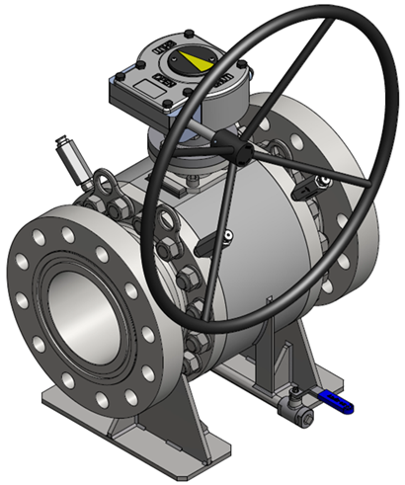
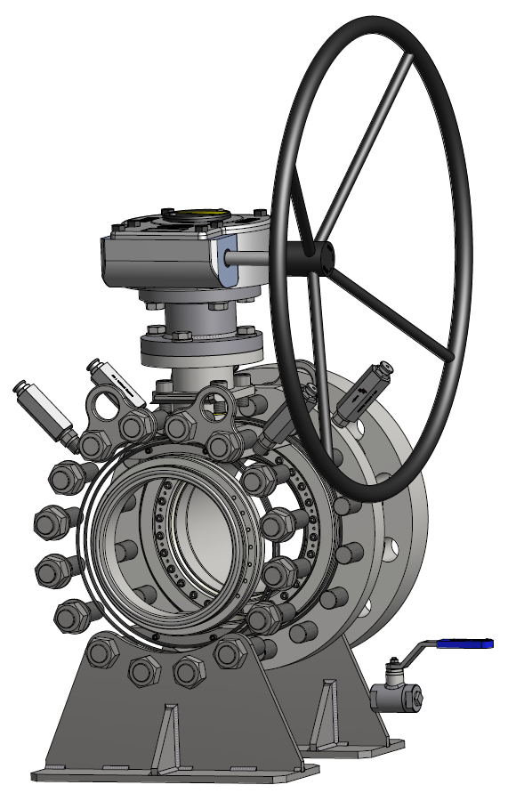
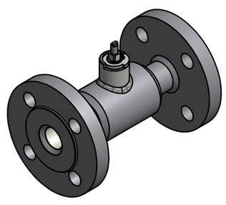
Tarcie, drgania i zużycie zaworów a ich trwałość i szczelność
Janusz Rogula
Politechnika Wrocławska
Brzyście, 11 października 2025

Slide 2
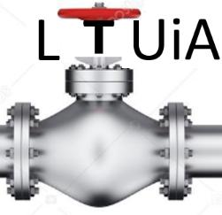
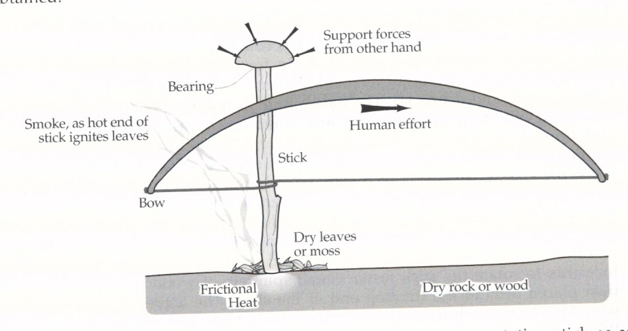
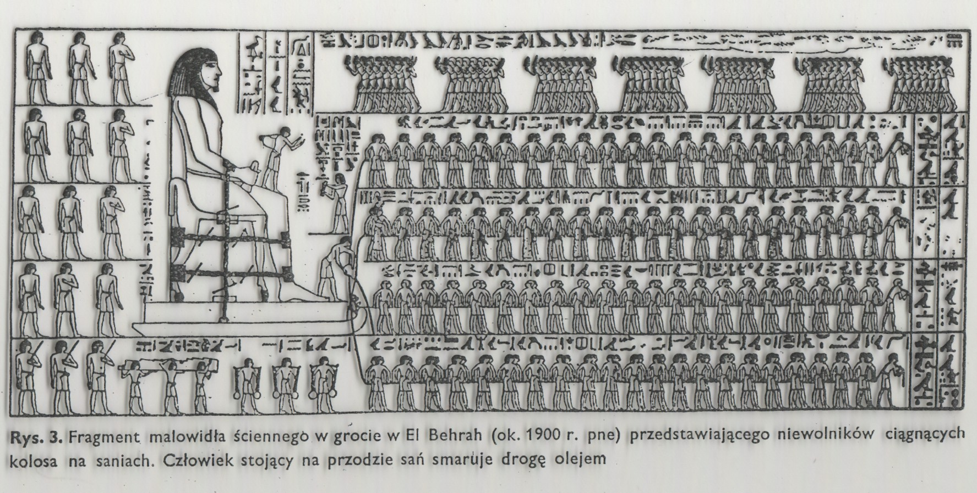
TARCIE A NASZ PROTOPLASTA
Starożytny Egipt – 172 ludzi,
ciężar rzeźby 60 T ,
siła ciągnienia 1 niewolnika 800 N:

Slide 3
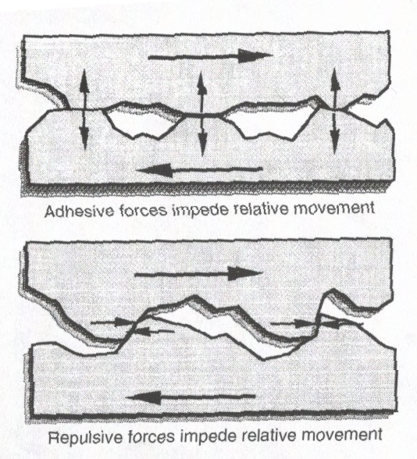
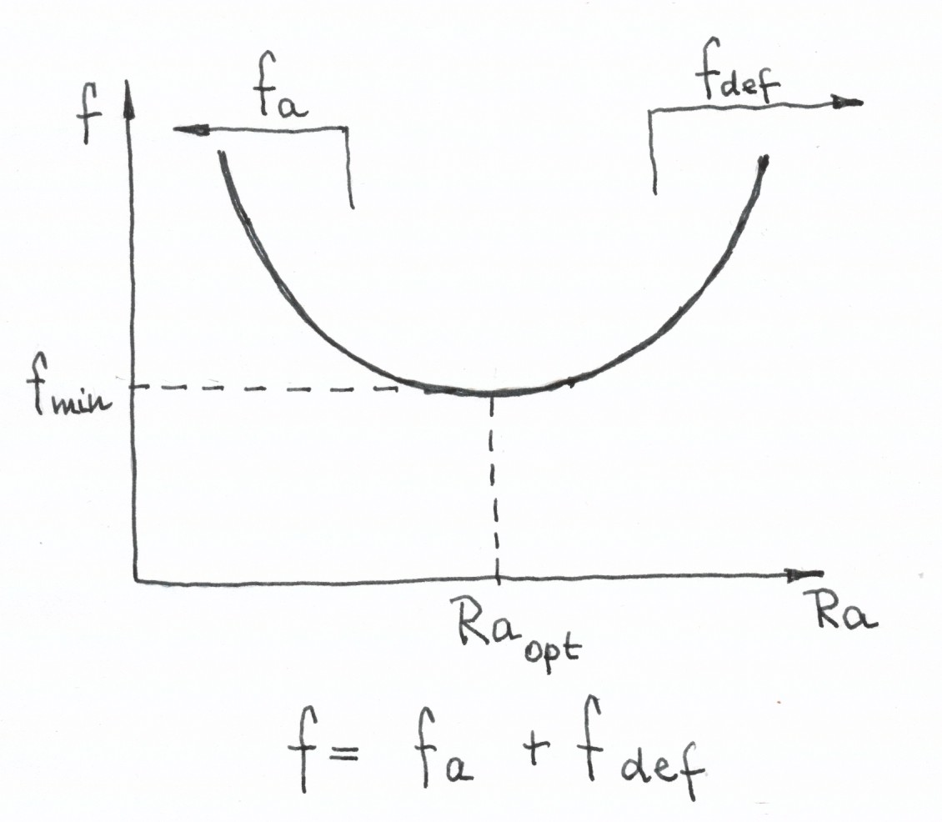
TARCIE ŚLIZGOWE
Adhezja
Deformacja
TARCIE POMIĘDZY
POWIEKĄ A GAŁKĄ OCZNĄ
PRĘDKOŚĆ RUCHU POWIEKI 0-0,3 m/s
SIŁA NA STYKU POWIEKA-OKO 0,2-0,8 N
NACISK NA STYKU POWIEKA-OKO 3,4-3,9 mN/mm2
Wsp. tarcia przy tarciu suchym 0,64
Wsp. tarcia w obecności soli fizjologicznej 0,05-0,17

Slide 4
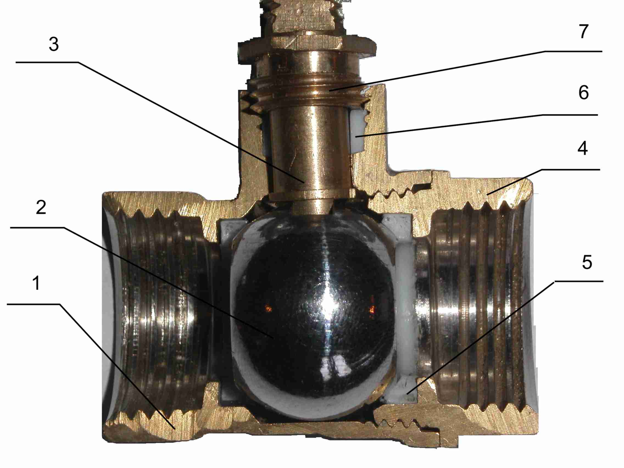
Laboratorium armatury
Przedmiot badań
Object of investigation
Rys. 1. Przekrój zaworu kulowego: 1 – korpus, 2 – kula, 3 – trzpień, 4 – korpus zamykający, 5 – uszczelnienie kuli, 6 – uszczelnienie dławnicy, 7 - dławik
Fig. 1. Cross-section of ball-valve: 1 – housing, 2 – ball, 3 – spindle, 4 – closing housing, 5 – seal of ball, 6 – gland packing, 7 – screwed gland,
.
Zawory kulowe służą do odcinania przepływu czynnika w instalacjach wody, pary, cieczy oleistych i innych. Znajdują zastosowanie w wielu gałęziach przemysłu. Zaletą jest zwartość budowy. Takie wszechstronne zastosowania wymagają właściwego doboru materiałów, charakteryzujących się odpornością na tak różnorodne media.

Slide 5
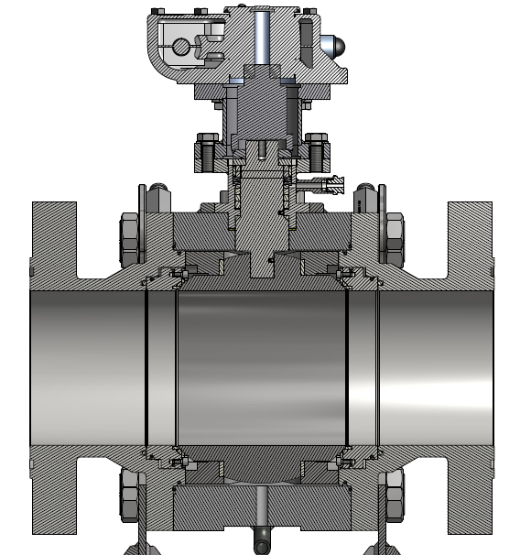
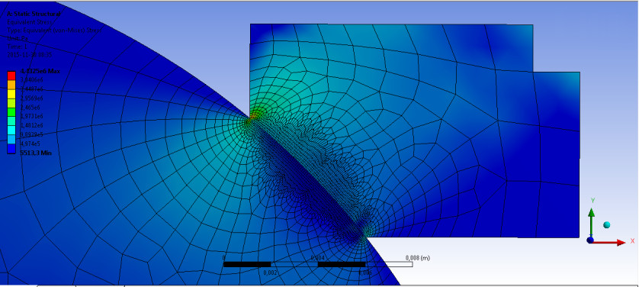

Slide 6

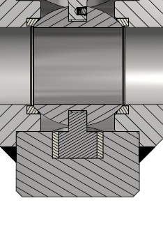
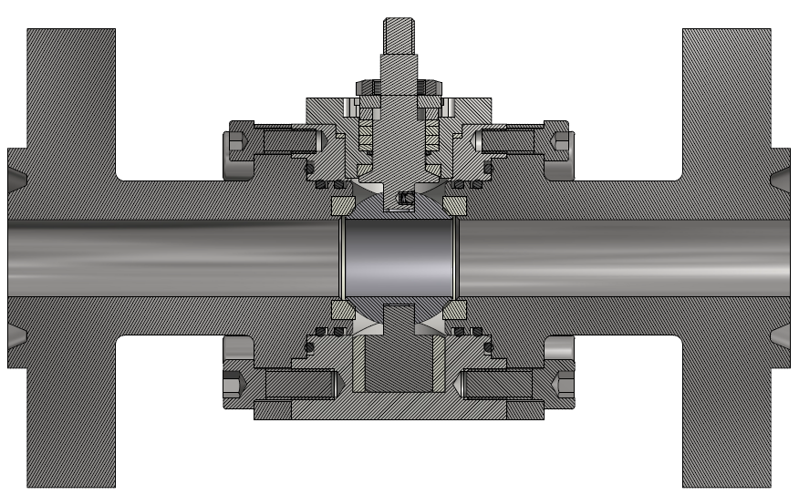
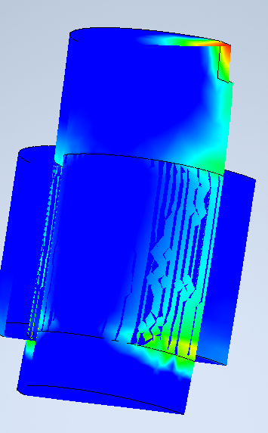
Rys.1. Zawór kulowy

Slide 7
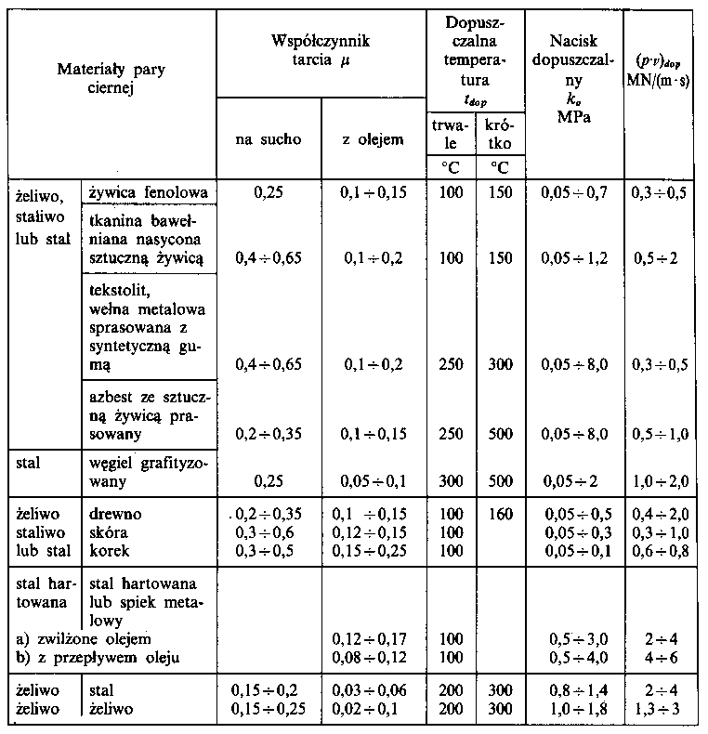
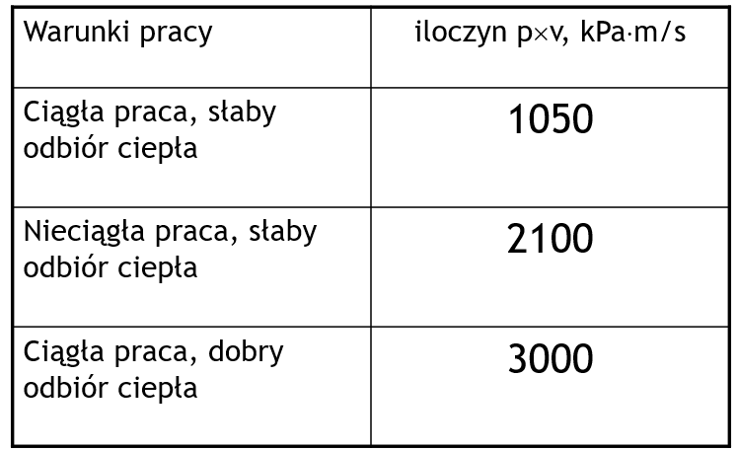
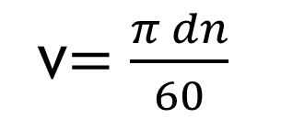
p×v=(p×v)dop
[pv]_{dop}= dopuszczalne obciążenie cieplne pary ciernej
v$=\frac{π dn}{60}$

Slide 8
Analiza elementów
zaworu po pracy

Slide 9
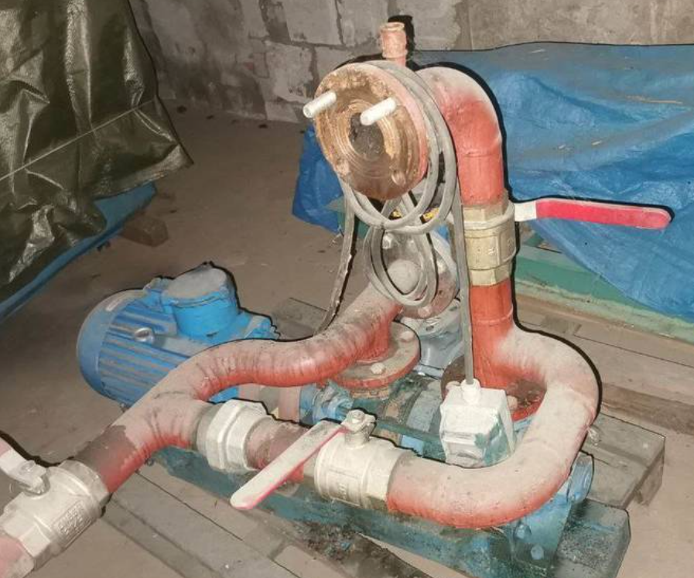
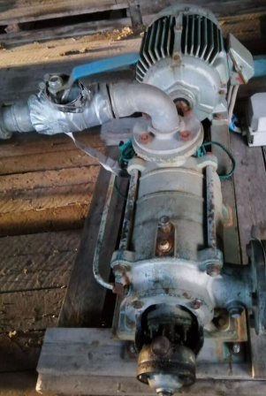
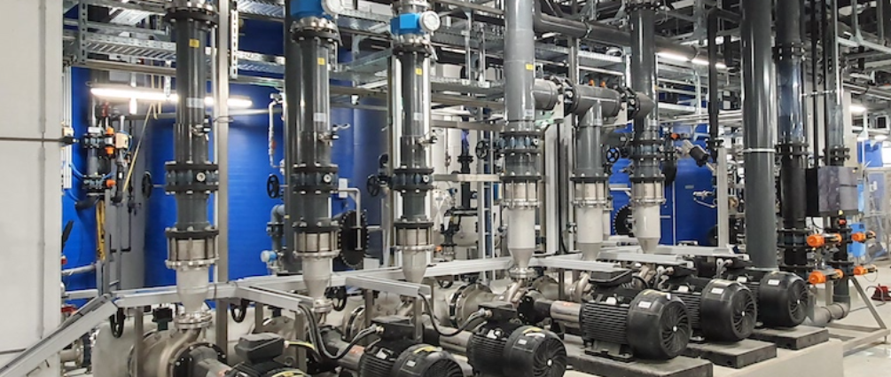
DRGANIA

Slide 10
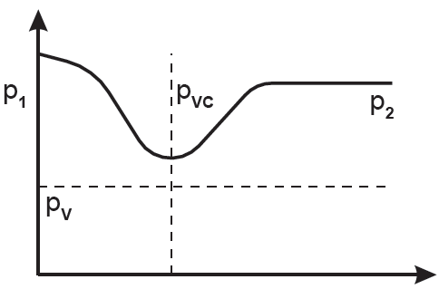
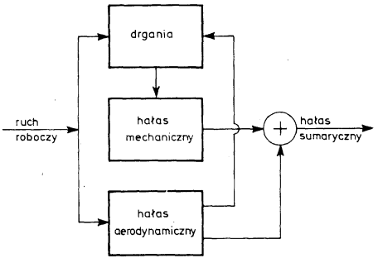
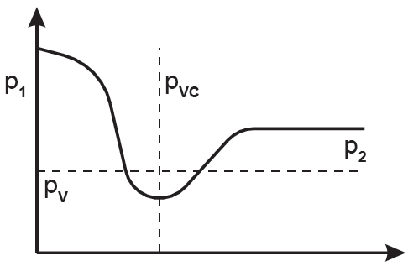
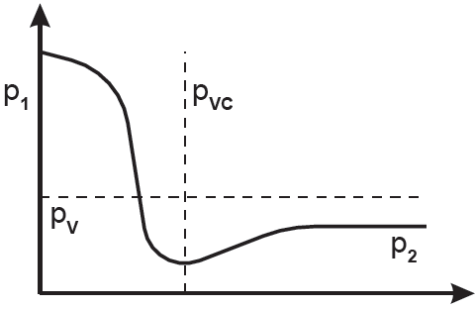
  Drgania i hałas w instalacjach
Przepływ normalny przez zawór, p₁ – ciśnienie przed zaworem, p₂ – ciśnienie za zaworem, p_{v} – ciśnienie parowania medium, p_{vc} – ciśnienie w strefie „venacontracta".
Przepływ płynu przez przekrój o ostrych krawędziach i nazywa się „venacontracta”
Flashing występuje w momencie gdy ciśnienie na wylocie pozostaje niższe od ciśnienia parowania. Następstwem tego jest trwała zamiana cieczy w mieszaninę cieczy i pary. Zjawisku odparowania towarzyszy gwałtowny wzrost objętości i prędkości przepływu,
Powodem występowania kawitacji jest nagłe obniżenie ciśnienia statycznego przepływającego płynu poniżej jego ciśnienia parowania. Jeżeli zawór wykazuje jakikolwiek stopień odzysku ciśnienia, to wtedy ciśnienie końcowe za zaworem jest wyższe od ciśnienie statycznego w przekroju gniazda. Za zaworem ciśnienie medium wzrasta ponad wartość ciśnienia parowania, przez co pęcherzyki pary wracają powrotem do postaci ciekłej.
a także działania erozyjne na wewnętrzne powierzchnie zaworu oraz hałas. Występowanie flashingu zależy jedynie od parametrów przepływy i nie jest możliwe wyeliminowanie go metodami konstrukcyjnymi

Slide 11
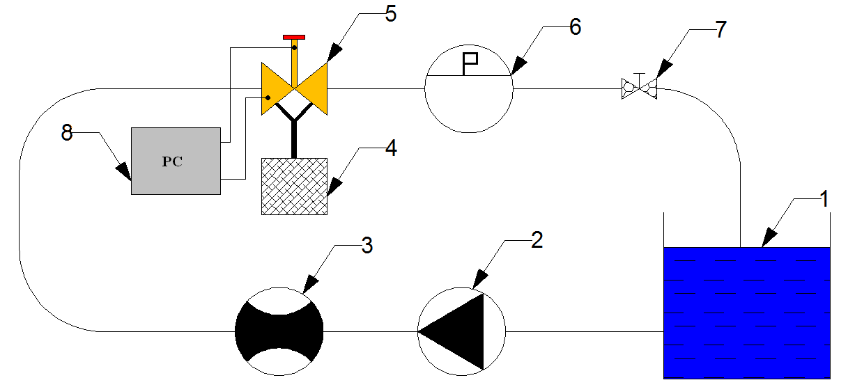
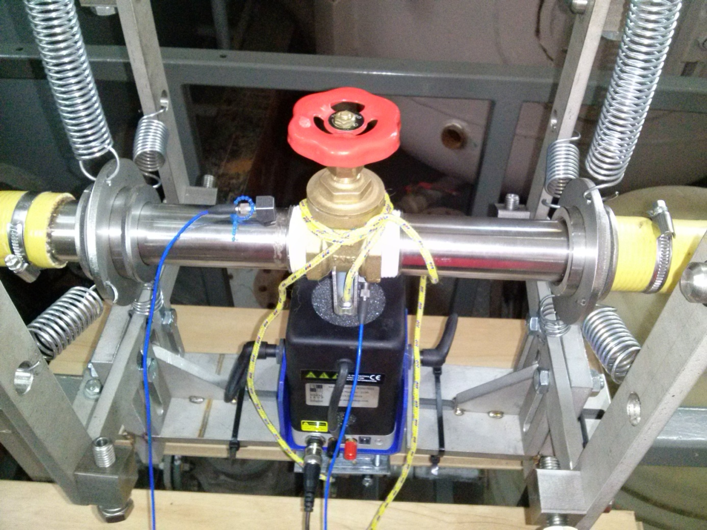
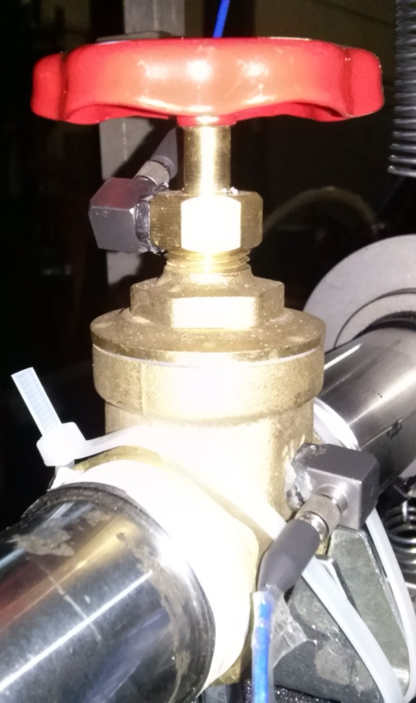
  Drgania i hałas w instalacjach
Schemat stanowiska badawczego: 1-zbiornik, 2-pompa, 3-przepływomierz, 4-wzbudnik drgań,
5-zawór, 6-ciśnieniomierz, 7-zawór regulacyjny, 8-komputer

Slide 12
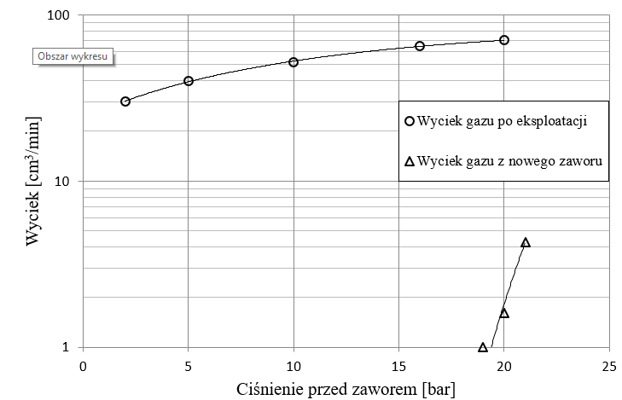
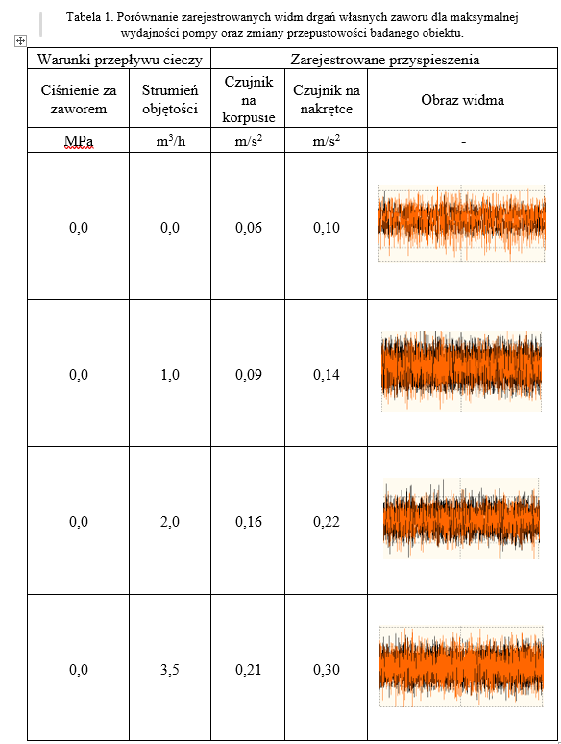
  Drgania i hałas w instalacjach
Drgania wymuszone przez wzbudnik nie spowodowały widocznych zniszczeń elementów wchodzących w skład konstrukcji zaworu, jednak znacząco wpłynęły na jego poziom szczelności, co pozwala wysunąć hipotezę o zaistnieniu mikrouszkodzeń na styku zawieradło – gniazdo. Podczas rejestracji drgań własnych zaworu stwierdzono, że poszczególne jego elementy wytwarzają różne widma drgań. Analiza drgań własnych zaworu była przeprowadzona dla różnych przypadków. Przepływ był dławiony stopniowo przy użyciu zaworu regulacyjnego, a także badany zawór był zamykany i otwierany. Drugim etapem pomiarów była rejestracja odpowiedzi zaworu na drgania wymuszone przez wzbudnik. W tym przypadku uzyskane przyspieszenia były znacznie większe, jednak pomimo tego nie zaobserwowano zjawiska kawitacji czy flashingu na elementach zaworu. Pomimo braku występowania zjawisk szkodliwych szczelność zaworu uległa znaczącemu pogorszeniu.

Slide 13
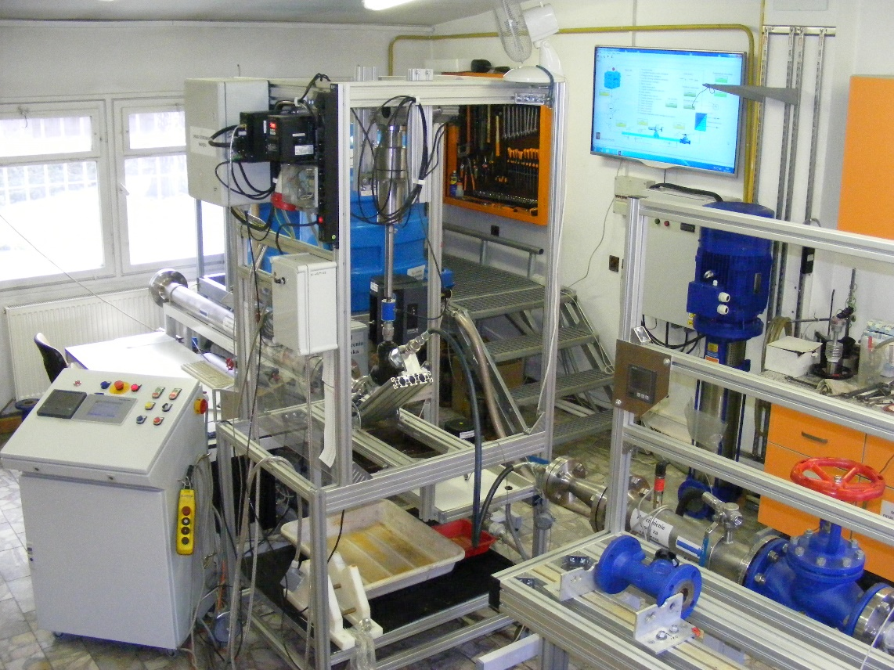
Laboratorium armatury – badania trwałościowe
Parametry stanowiska
Ciśnienie czynnika do 4 MPa
Wydajność od 2 do 32 m³/h
Moment na wrzecionie do 750 Nm
Siła wzdłużna na wrzecionie do 5000 KN
Prędkość obrotu wrzeciona regulowana
od 5 do 50 obr/min
Czas postoju w pozycji zamkniętej lub otwartej zaworu 1-300 s
Zakres badanych średnic od 1/2” do DN500
Możliwość pracy stanowiska non-stop
Ciągła rejestracja parametrów pracy
Ilość cykli zamknięcia-otwarcia zaworu od 1 do 9999

Slide 14
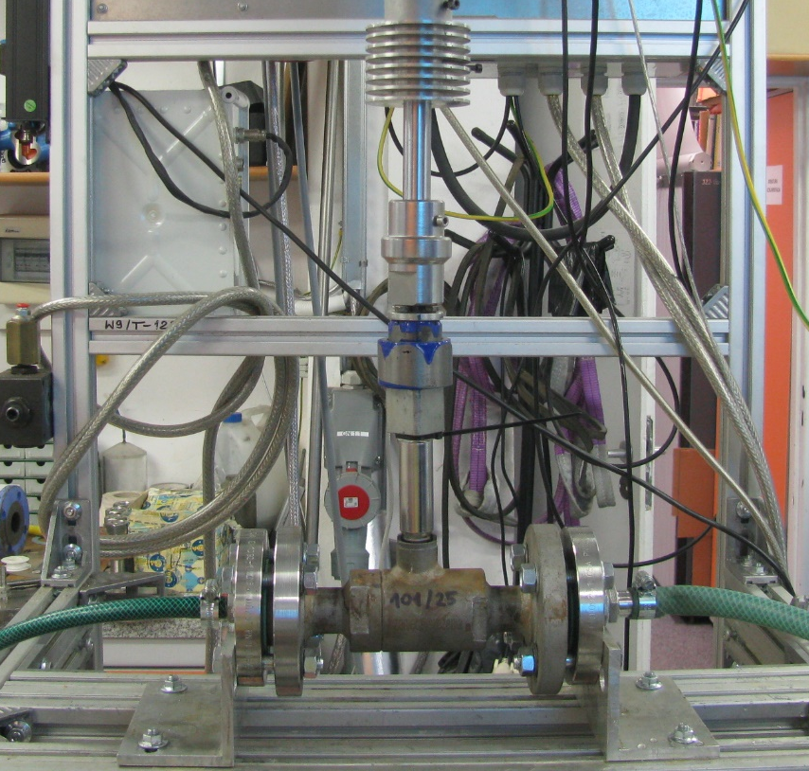
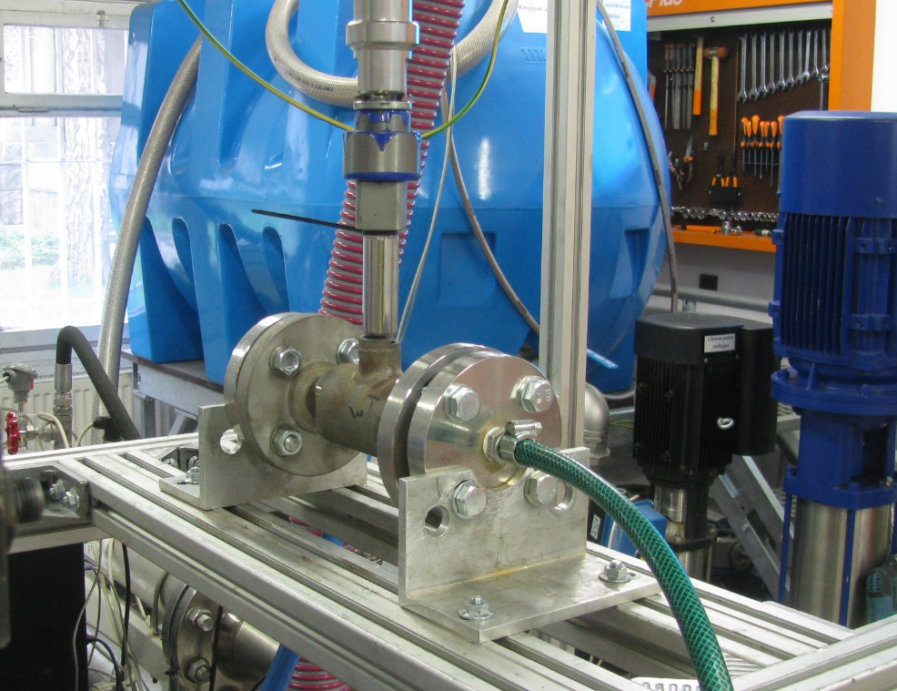
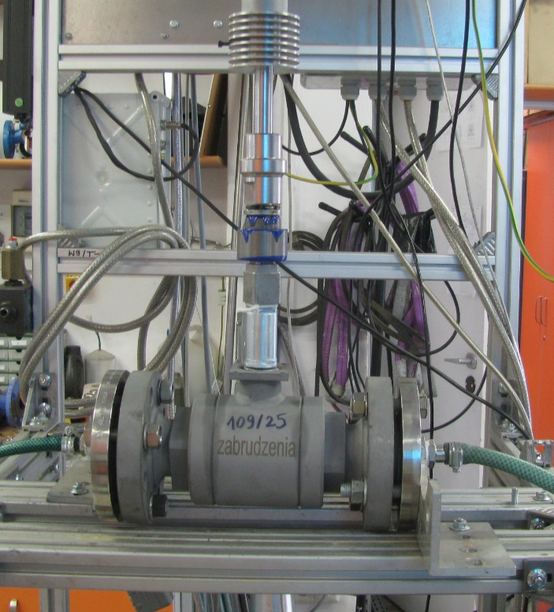
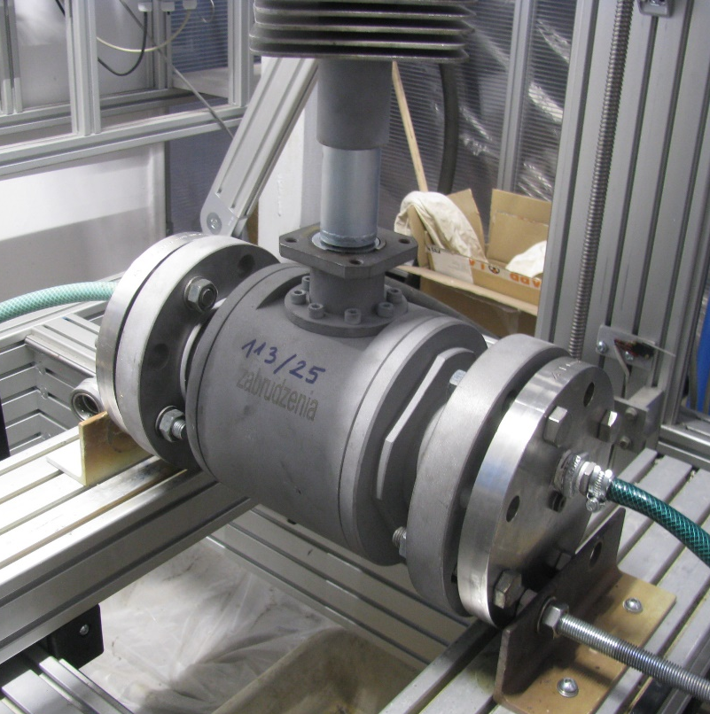
Laboratorium armatury – badania trwałościowe abrazja

Slide 15
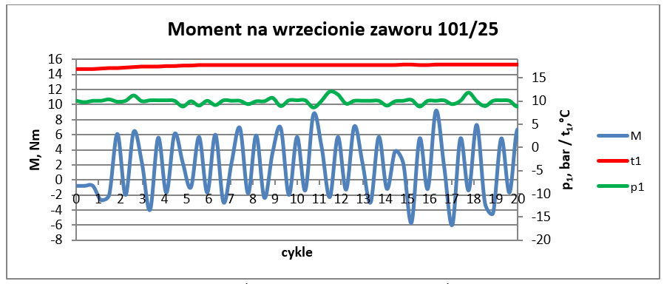
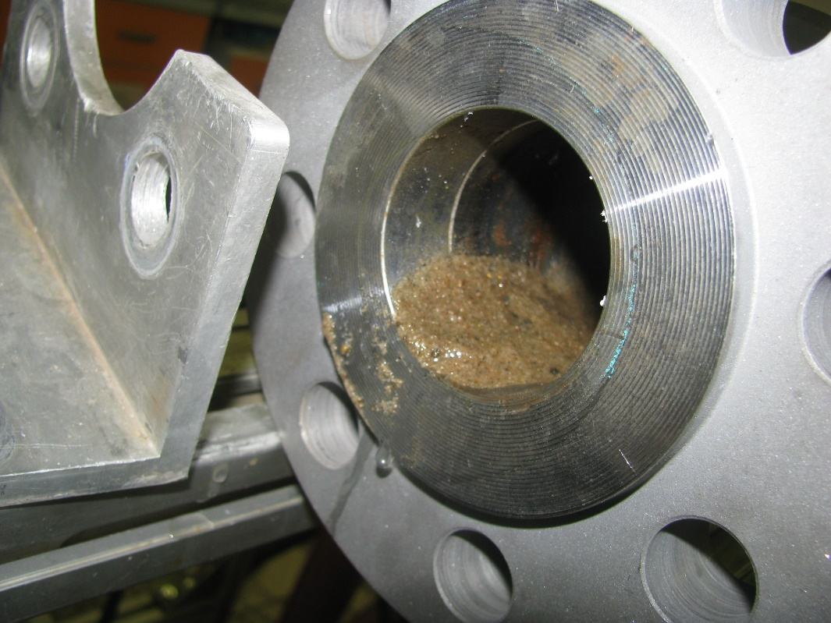
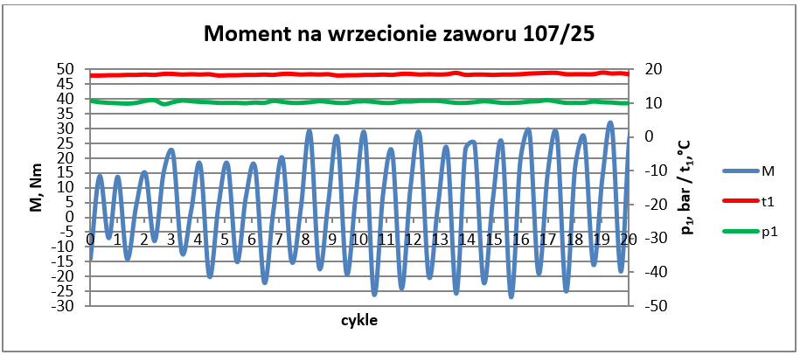
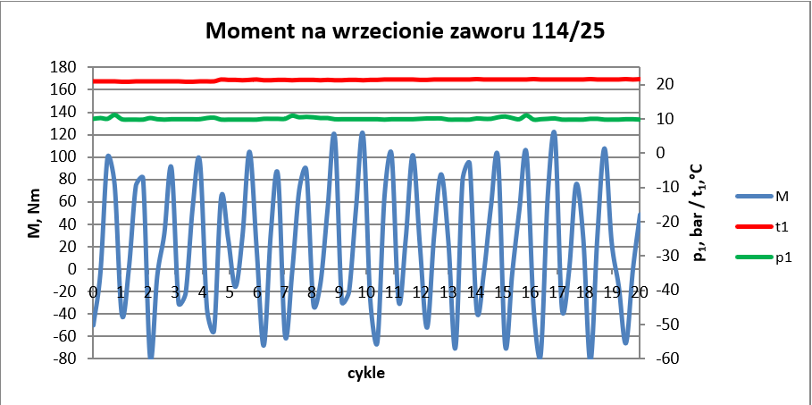
ZAWÓR DN25
ZAWÓR DN50
ZAWÓR DN80

Slide 16
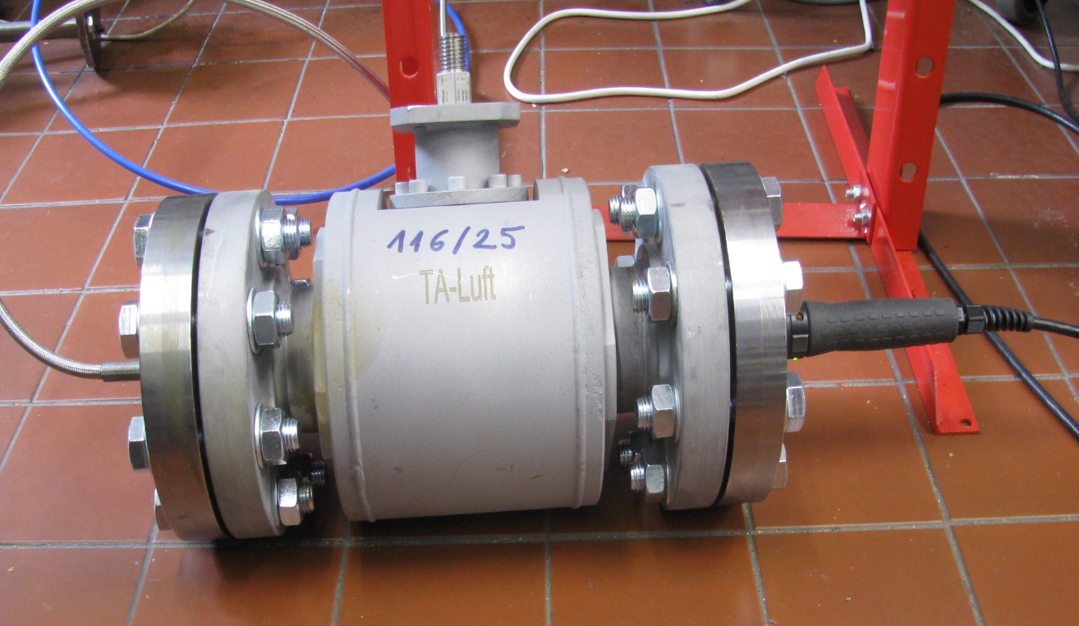
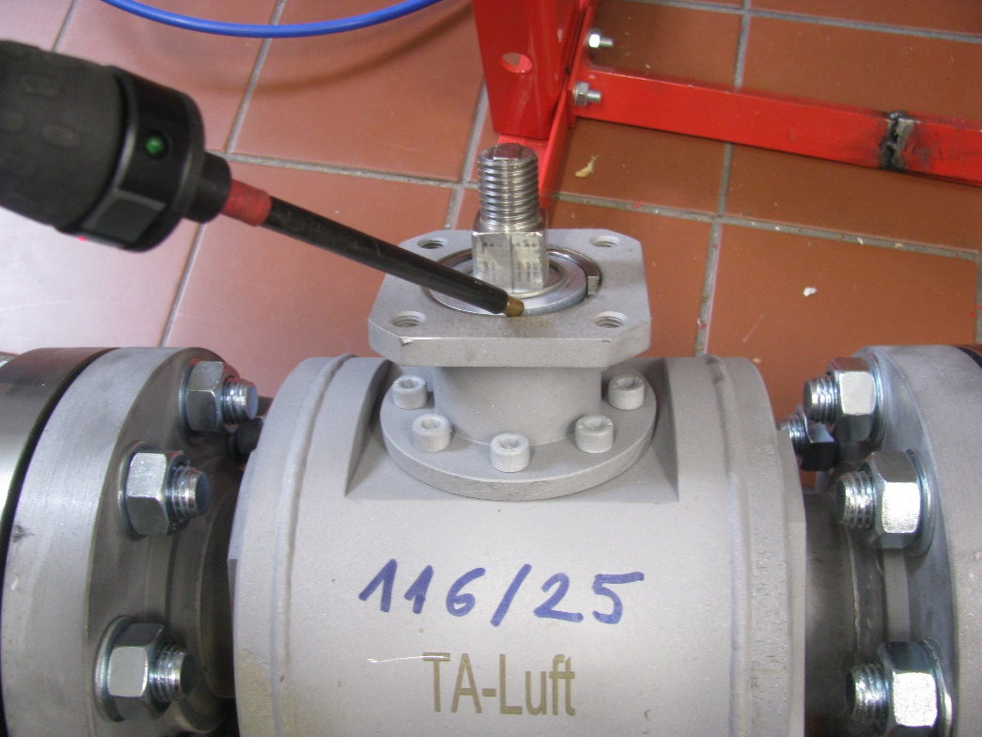
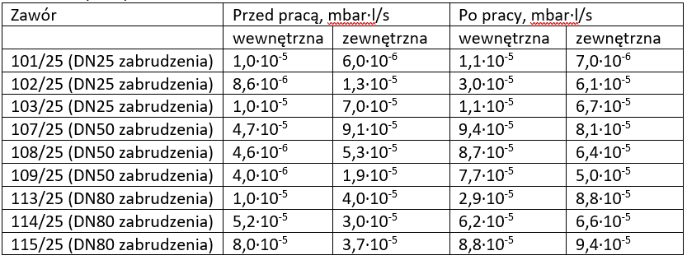

Slide 17
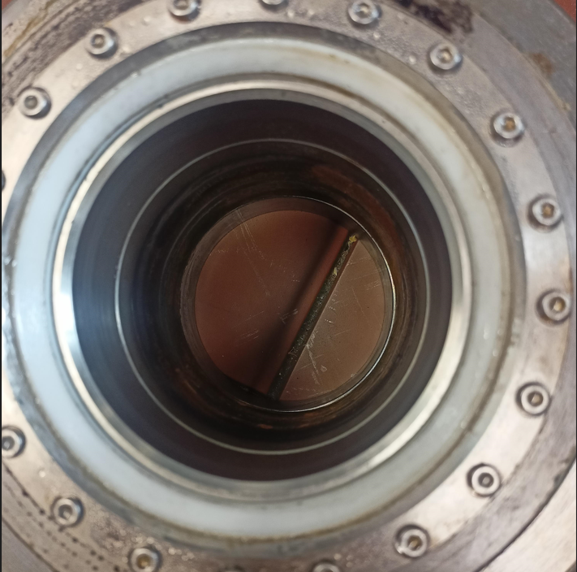
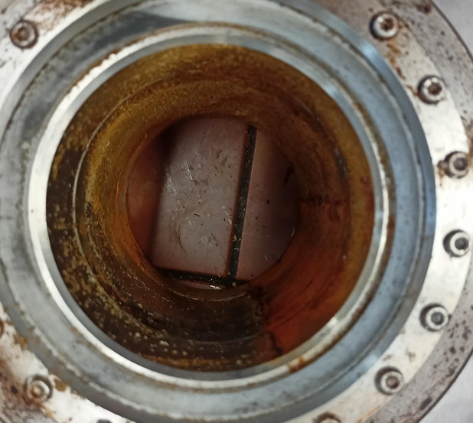
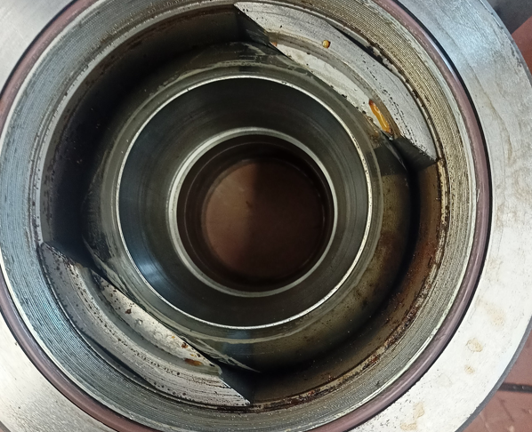
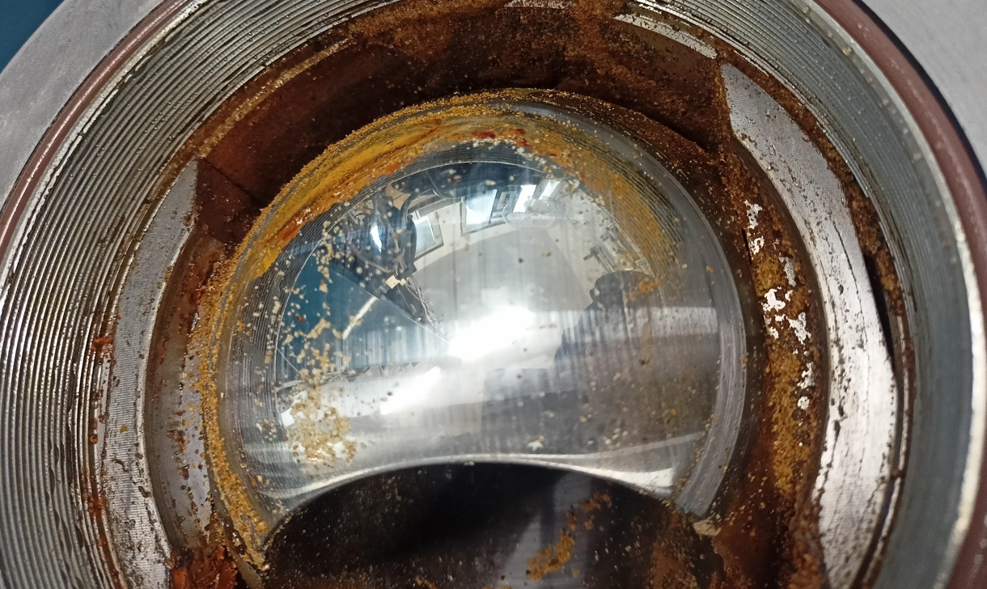

Slide 18
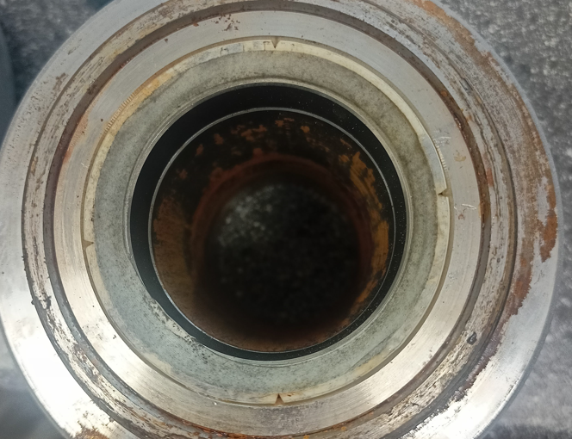
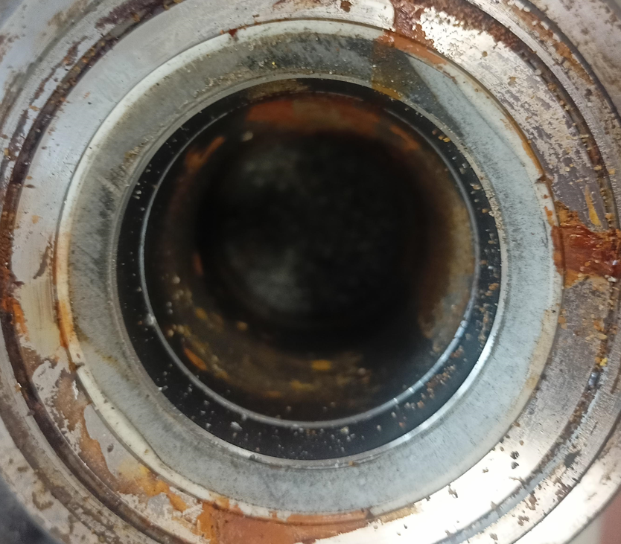
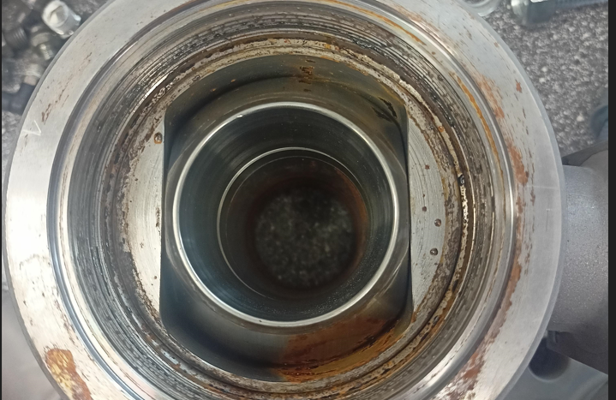
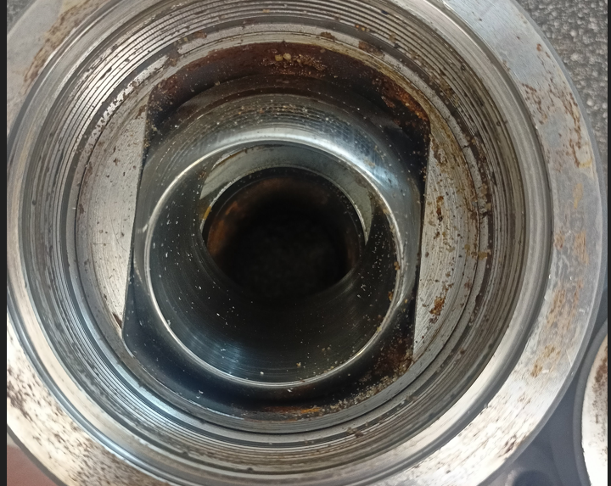

Slide 19
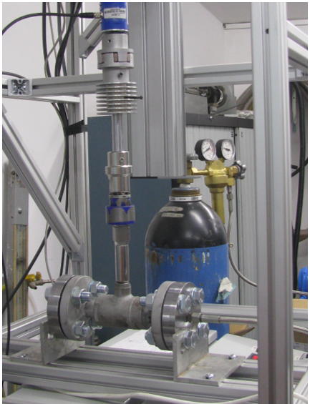

Procedura badań trwałościowych zaworów przy przepływie gazu
Procedura na podstawie normy PN-EN ISO 15848-1

Slide 20



Slide 21



Slide 22

Badania szczelności prowadzono helem o ciśnieniu 100 bar. Wyniki badań szczelności zaworu przed pracą oraz po testach trwałościowych (200 cykli)

Slide 23


Slide 24





ZAWORY BEZPIECZEŃSTWA
Nośność 61%
Nośność 99,4%

Slide 25



Slide 26




The general form of the Navier-Stokes equation
with $\frac{1}{ρ}∇p,g,v∇^{2}V$ the pressure force,
the gravity force and the viscous force per unit mass.
The flow rate out of a full annulus

Slide 27





Slide 28



Slide 29



Laboratorium Techniki Uszczelniania i Armatury
Laboratory of Sealing Techniques and Valves

Slide 30



Laboratorium Techniki
Uszczelniania i Armatury
Laboratory of Sealing
Techniques and Valves

Slide 31


8-10 października 2025

Slide 32
Dziękuję za uwagę
Dane kontaktowe
tel. 71 320 48 27
kom. 503 594 230
e-mail GRZEGORZ.ROMANIK@pwr.edu.pl, janusz.rogula@pwr.edu.pl

